Slide 1
応用処理技術者の本
2-1-1 プロセッサ
前田欣耶

Slide 2
目次
１、プロセッサとは(概略)
２、実行する手順
３、プロセッサの高速化技術
４、マルチプロセッサ
５、プロセッサの性能指標
６、割り込み
７、エンディアン

Slide 3
１、プロセッサとは(概略)
コンピュータを動かすハードウェア
命令(プログラム)を実行する手順がある
例えばCPU

Slide 4
２、実行する手順
①命令取り出し
記憶装置から１行取り出す
②命令の解読
制御装置で命令を解読して、何を行うか知る
ex.「ADD A,B」ならAとBを足して結果をAに
格納。
③データの取り出し
実行に使うデータを取り出す
ex.「ADD A,B」ならAとBのデータ。

Slide 5
④命令の実行
計算などの命令を実行する。
⑤結果の格納
結果を記憶装置に格納する。
この５段階の処理を並列で動かし高速化を実現
している。

Slide 6
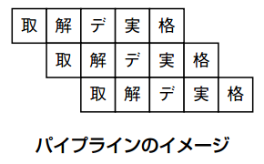
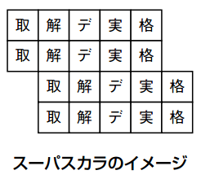
３、プロセッサの高速化技術
パイプライン…命令のステージを一つずつずらして同時に実行させる。分岐命令で順番が変わるとパイプラインハザードが発生し、処理のやり直しとなる。
スーパスカラ…パイプラインのステージを複数同時に実行させる。

Slide 7
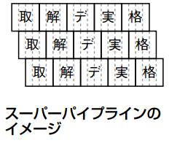
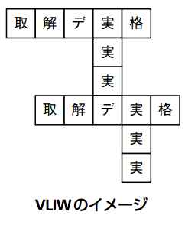
スーパーパイプライン… パイプラインをさらに細分化して一度に実行できる命令数を増やす方法。
VLIW(Very Long Instruction Word : 超長命令語)…命令語が通常の128ビット長い。長い命令に複数の機能を含ます方法。

Slide 8
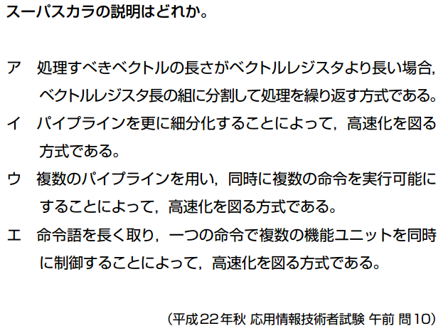

Slide 9
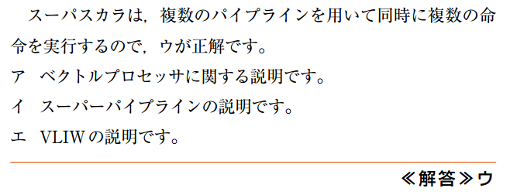

Slide 10
４、マルチプロセッサ
密結合マルチプロセッサ…メモリを共有するもの。マルチコアプロセッサという形態をとっており、現在のCPU高速化技術の主流。
疎結合マルチプロセッサ…複数のプロセッサに別々のメモリを割り当てたもの。

Slide 11
５、プロセッサの性能指標
MIPS(Milion Instructions Per Second)…1秒間に何万個の命令が実行できるか。パソコン、サーバ、プロセッサの性能を表すのによく使われる。
FOOPS(Floating-point number Operations Per Seond)…1秒間に浮動小数点演算が何回できるかを表したもの。

Slide 12
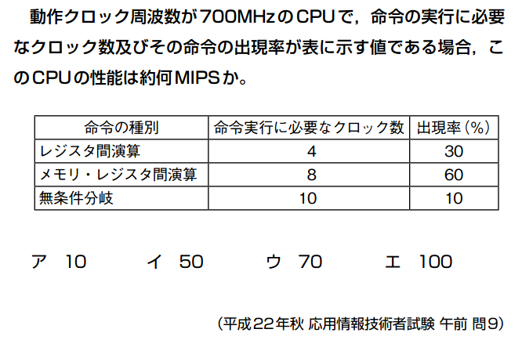

Slide 13
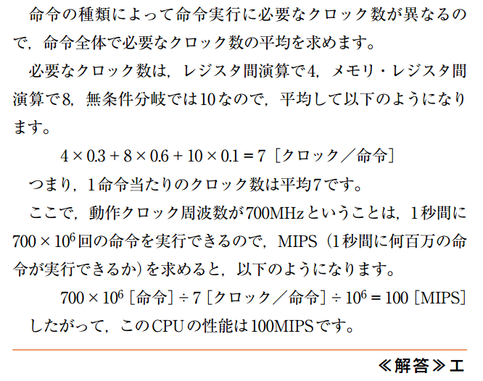

Slide 14
６、割込み
…実行中のプログラムを中断して別の処理を行う処理
内部割込み…プログラム内部からの割込み。
・プログラム割込み…ゼロ除算オーバーフローなど。
・SVC割込み…OSにプログラム処理を依頼する際。
・ページフォールト…仮想記憶管理で存在しないページにアクセスする際。
外部割込み…プログラム外部からの割込み。
・タイマ割込み…タイマからの割込み。
・機械チェック割込み…ハードウェアの異常が検出された際。
・入出力割込み…キーボードなどからの入出力からの割込み。
・コンソール割込み…コンソールからの割込み。

Slide 15
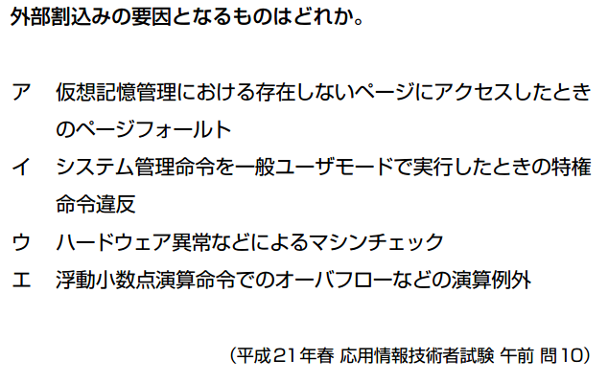

Slide 16
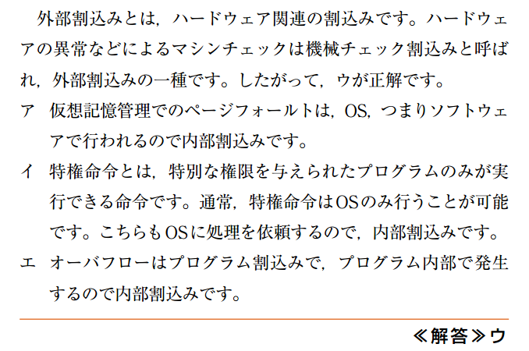

Slide 17
７、エンディアン
複数バイトのデータを格納するときに、メモリに配置する方式。
ビッグエンディアン…データの上位バイトから順番にメモリを並べる方式
リトルエンディアン…データの下位バイトから順番にメモリを並べる方式

Slide 18
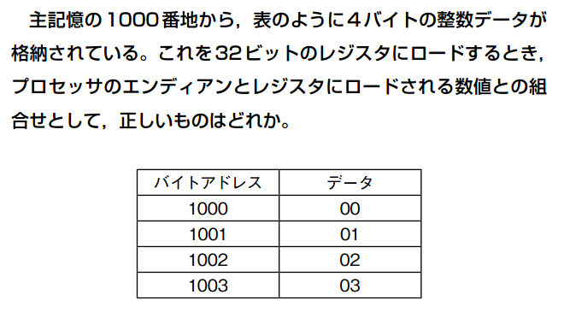
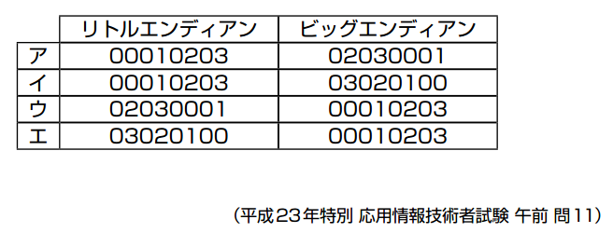

Slide 19
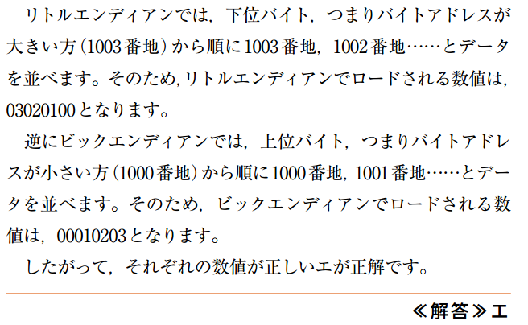

Slide 20

応用処理技術者
がんばれっ

